Slide 1

Введение в разработку универсальных приложений на платформе Windows Модуль 1.2: Элементы управления XAML
Дмитрий Сошников
dmitryso@microsoft.com | twitter.com/shwars | blog.soshnikov.com
Microsoft

Slide 2
Синтаксис XAML
Теги с атрибутами
<TextBlock Text=“Hello, World!”/>
Атрибут по умолчанию
<TextBlock>Hello, World!</TextBlock>
Подробное задание атрибута (могут быть вложенные теги)
<TextBlock>
<TextBlock.Text>
Hello, World!
</TextBlock.Text>
</TextBlock>

Slide 3
Некоторые элементы управления XAML
Контейнеры
Простые элементы
StackPanel
Grid
Canvas
TextBlock
TextBox
Image
Button
CheckBox
ComboBox
Коллекции
Хитрые элементы
ItemsControl
ListBox
GridView / ListView
Hub
Pivot
DatePicker
TimePicker
Rectangle
Ellipse
MediaElement

Slide 4
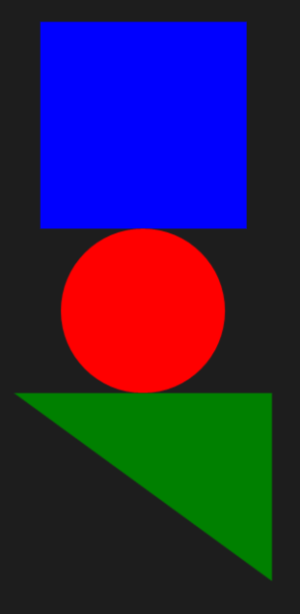
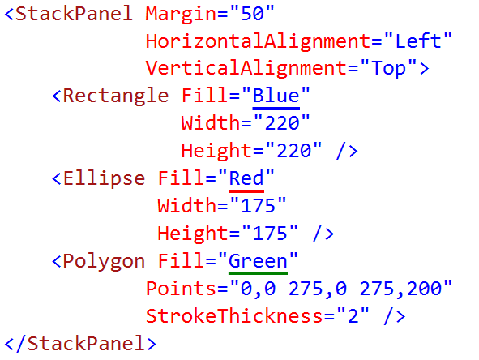
StackPanel
StackPanel может использоваться как для вертикального, так и для горизонтального (Orientation=“Horizontal”) размещения элементов.

Slide 5
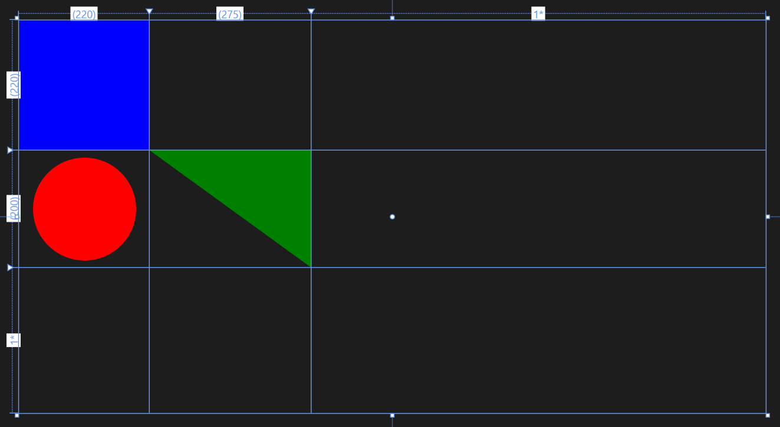
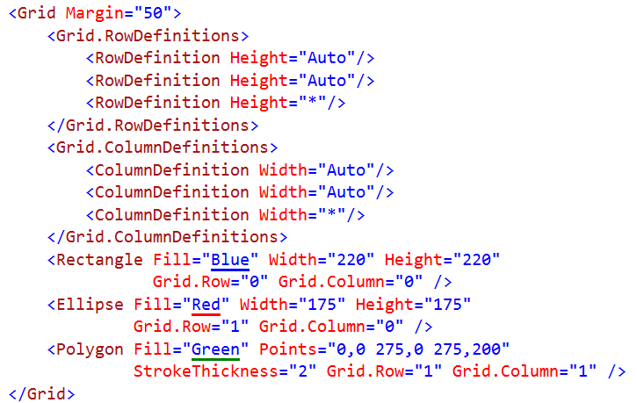
Grid
В Grid можно задавать авто-размер (Auto), растягиваемый размер (*), или абсолютный размер в пикелях. Положение элемента в таблице определяется его атрибутами Grid.Row/Column

Slide 6
DEMO 03: Форма ввода данных

Slide 7
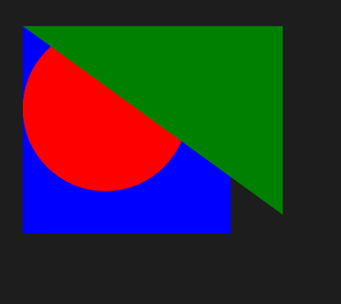
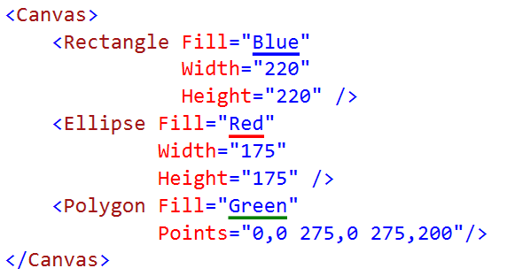
Canvas
В Canvas можно индивидуально позиционировать каждый элемент управления с помощью атрибутов Left/Top в XAML или функций Canvas.SetLeft/SetTop в C#

Slide 8
DEMO 04: Подвижный круг

Slide 9
Вылетающие элементы
<Popup IsOpen="" />
<ContentDialog Title="" Content="" />
<Flyout Placement="" />
<MenuFlyout />
<ToolTip />

Slide 10
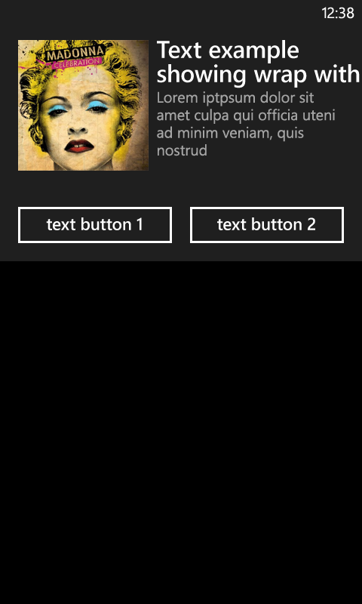
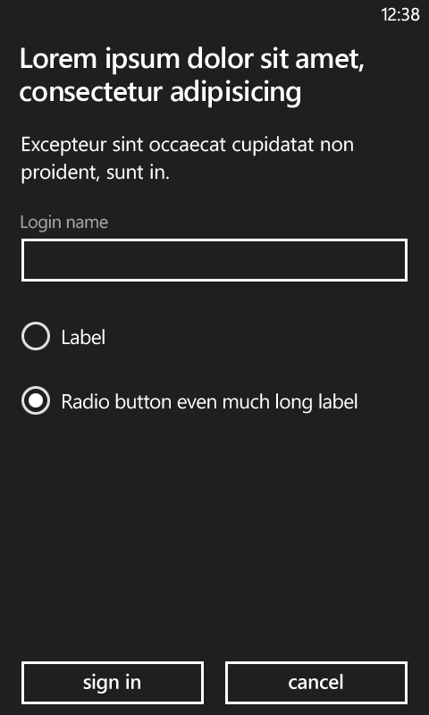
ContentDialog

Slide 11
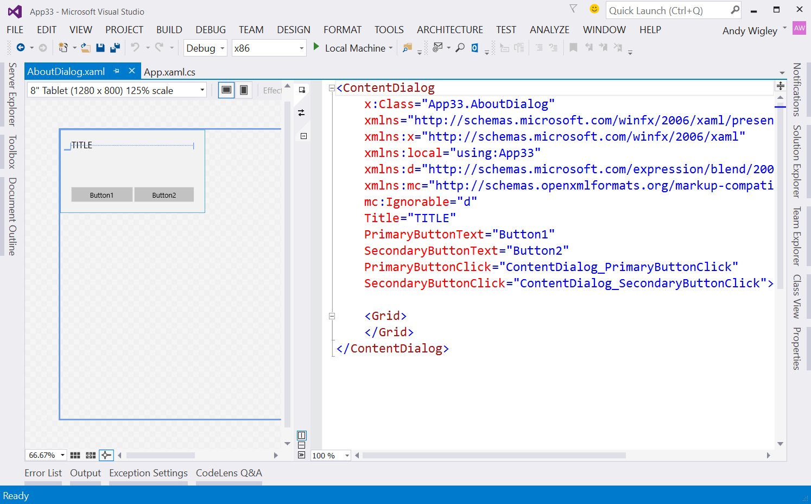
ContentDialog
Project -> ‘Add New Item’ -> ContentDialog
ContentDialog разрабатывается на XAML как отдельная страничка
В коде для показа используется:
AboutMessage myDialog = new AboutMessage();
ContentDialogResult result = await myDialog.ShowAsync();
if (result == ContentDialogResult.Primary) { /* do some more Primary logic */ }
else if (result == ContentDialogResult.Secondary)
{ /* else do Secondary logic */ }

Slide 12
Мораль
XAML предоставляет богатый выбор элементов управления
Контейнеры обеспечивают автоматическое расположение элементов друг относительно друга
Мы научились произвольно позиционировать элементы и перемещать их, а значит можно делать игры!
В реальной жизни так игры обычно не делают, поскольку рендеринг XAML не использует аппаратное ускорение

Slide 13

Контакты
Дмитрий Сошников
Microsoft
dmitryso@microsoft.com & @shwars
blogs.msdn.com/sos & blog.soshnikov.com

